Slide 1

Smart Beta portfolio Project

Slide 2





Creación del portafolio

Slide 3
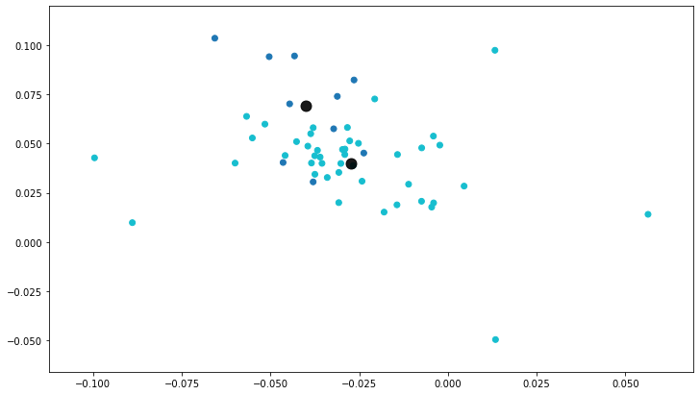
Selección de acciones
TOP 5
1 AAPL
2 VIPS
3 PAYC
4 MTCH
5 SHOP
NOWW
ADSK
BABA
PYPL
SINA
EA
AVGO
DSY
ADAP
FIS
FISV
FB
GOOGL
AMZN
CRM
PRICE MOMENTUM (35%)
VOLATILIDAD (35%)
TAMAÑO DE LA EMPRESA (30%)

Slide 4
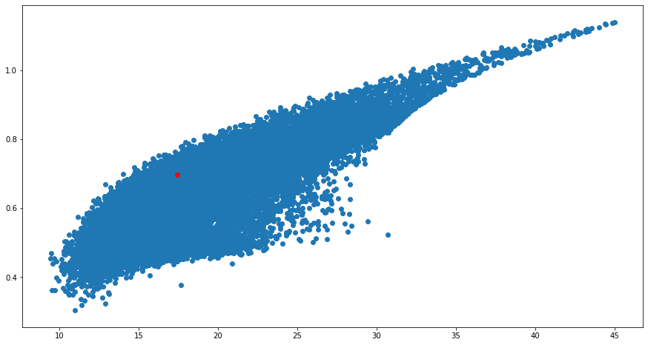
Optimización del portafolio
INVERSIÓN = USD $20,000,000

